Slide 1

ПРИМЕНЕНИЕ МАТЕМАТИЧЕСКИХ МЕТОДОВ И МОДЕЛЕЙ ДЛЯ ОЦЕНКИ ЭФФЕКТИВНОСТИ WEB-РЕСУРСОВ
Выполнил студент группы ПМИOZ-351
Цупко Роман Игоревич

Slide 2
Цель и задачи оценки эффективности веб-ресурсов

Slide 3

Цель:
Целью выпускной квалификационной работы является оценка эффективности веб-страницы с использованием математических методов и моделей
Задачи:
Собрать данные по критериям
Реализовать математические модели
Проанализировать полученные данные

Slide 4

Использованные инструменты:

Slide 5
Критерии оценки эффективности веб-страниц
1. Соотношение текста из тегов TITLE и H1;
2. Соотношение текста из тега TITLE с запросом пользователя;
3. Процент вхождения ключевых слов, из вводимого пользователем запроса, по отношению к основному тексту страницы;
4. Количество ключевых слов в тексте страницы;
5. Наличие вхождения запроса в первые 20% текста страницы;
6. Наличие ключевых слов, в META-теге описания страницы;
7. Наличие на странице хотя бы одной таблицы или перечисления;
8. Вхождение ключевых слов в тегах H1, H2, H3;
9. Наличие изображений на каждые 1 500 символов сплошного текста.

Slide 6
Использованные математические методы

Slide 7
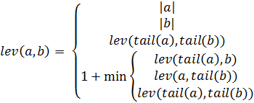
Расстояние Левенштейна

Slide 8
Метод анализа иерархий

Slide 9
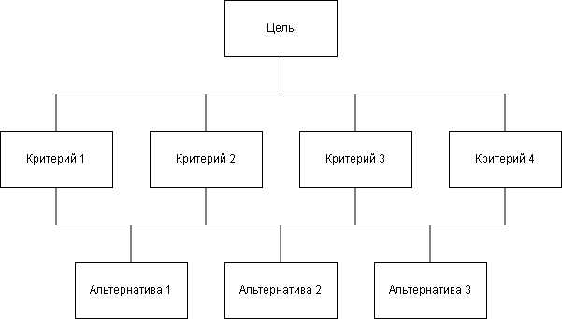
Декомпозиция задачи

Slide 10
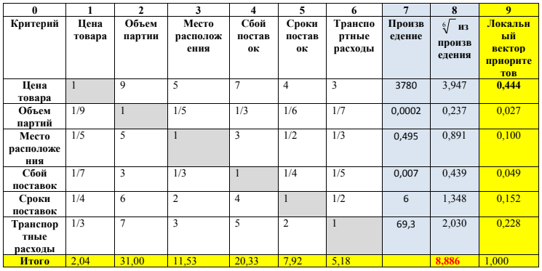
Построение матрицы важности критериев

Slide 11
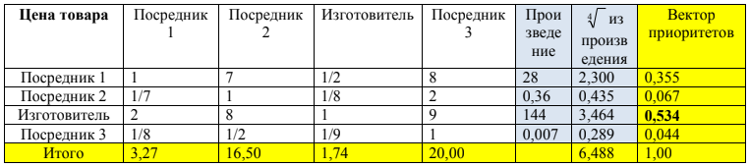
Выявление приоритетов между отдельными критериями

Slide 12

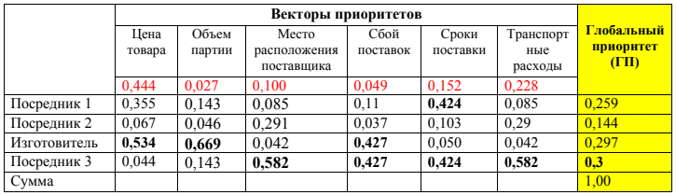
Матрица глобальных приоритетов
- формула расчета глобального приоритета

Slide 13
Выводы:
В результате выполнения выпускной квалификационной работы были реализованы математические методы и модели, а также алгоритм нахождения наиболее релевантного, с точки зрения поисковой оптимизации (SEO), веб-ресурса.
В алгоритме были использованы следующие математические модели:
Расстояние Левенштейна
Метод анализа иерархий

Slide 14

СПАСИБО ЗА ВНИМАНИЕ!

